Slide 1

MBA em Data Science & Artificial Intelligence

Slide 2
REINFORCEMENT
LEARNING
        Prof. Paulo Caixeta
        Profpaulo.oliveira@fiap.com.br
        2026

Slide 3
Conteúdo
Recapitulação​
Demo – Frozen Lake​
Equação de Bellman​
Demo – Bellman

Slide 4
CONCEITOS DO APRENDIZADO POR REFORÇO

Slide 5
Definição
Aprendizado por reforço é um paradigma de aprendizado de máquina que se baseia na interação de um agente com um ambiente, em que o agente aprende a tomar decisões ótimas para maximizar uma recompensa numérica a longo prazo.
O agente deve aprender por tentativa e erro, experimentando ações e observando as consequências dessas ações no ambiente, recebendo recompensas positivas ou negativas dependendo de seu desempenho.
[Reinforcement Learning: An Introduction. Richard S. Sutton e Andrew G. Barto]

Slide 6
Características
O que torna o aprendizado por reforço diferente de outros paradigmas de aprendizados de máquina?
• O feedback é atrasado, não instantâneo;
• O tempo realmente importa (não basta conseguir);
• As ações do agente afetam os dados subsequentes que ele recebe.

Slide 7
Conceitos
Agent→ O aprendiz;
Action→ O que o Agente faz;
Environment→ O mundo (tudo fora do agente);
State→ O conjunto de todas as informações que descrevem precisa e suficientemente a situação no ambiente;
Reward→ Toda vez que o agente realiza uma ação, ele recebe uma recompensa do ambiente.
Prof. Dr. Ahirton Lopes

Slide 8
Conceitos
A cada passo t:
agente:
Executa ação 𝐴𝑡
Recebe estado 𝑆𝑡
Recebe recompensa escalar 𝑅𝑡
ambiente:
Recebe ação 𝐴𝑡
Emite estado 𝑆𝑡+1
Emite recompensa escalar 𝑅𝑡+1
t incrementa a Etapa
Prof. Dr. Ahirton Lopes

Slide 9
Conceitos - Tomada de decisão sequencial
O agente deve decidir qual ação tomar em cada momento, com base em seu conhecimento atual e nas possíveis consequências de suas ações no futuro.
Ou seja, em uma tarefa de tomada de decisão sequencial, o agente interage com o ambiente em etapas sucessivas, observando o estado atual do ambiente, tomando uma ação e recebendo uma recompensa.
Pode-se modelar a tomada de decisão sequencial por um Processo de Decisão de Markov (MDP)
  𝑃[𝑠𝑡+1|𝑠𝑡] = 𝑃[𝑠𝑡+1|𝑠1, … , 𝑠𝑡]
O estado atual do processo contém toda a informação relevante sobre o passado, e não é necessário considerar a história completa do processo para fazer previsões precisas sobre o futuro - Propriedade de Markov
“Esta informação já está no preço” (Hipótese do Mercado Eficiente)

Slide 10

Conceitos - Tomada de decisão sequencial
David Silver
O que vem depois?

Slide 11
Agentes
Principais componentes em um agente em RL
Política: Função de comportamento do agente;
Função de Valor: Quão bom é cada estado e/ou ação;
Modelo: representação do agente do ambiente.

Slide 12
Componentes de Agentes: Política
É a estratégia ou comportamento que o agente adota para tomar decisões em um ambiente;
A política determina qual ação o agente escolhe em resposta a um estado específico do ambiente, e pode ser representada por uma função que mapeia cada estado do ambiente para uma distribuição de probabilidade sobre as possíveis ações que o agente pode executar;
  Determinística: sempre escolhe a mesma ação para um determinado estado;
  Estocástica: escolhe uma ação com base em uma distribuição de probabilidade;
A escolha de uma boa política é um dos objetivos principais do aprendizado por reforço.

Slide 13
Componentes de Agentes: Função de Valor
A função de valor é usada de modo a medir a qualidade de uma determinada ação ou política em um ambiente, fornecendo uma estimativa de quão bom é estar em um determinado estado ou tomar uma determinada ação.
Função de valor de estado (V(s)):
  Estima o valor de um estado específico, considerando a recompensa futura que se pode esperar a partir desse estado e seguindo uma determinada política.
Função de valor de ação (Q(s,a)):
  Estima o valor de tomar uma determinada ação em um estado específico, considerando a recompensa futura que se pode esperar a partir desse estado e seguindo uma determinada política.

Slide 14
Componentes de Agentes: Modelo
Um modelo é uma representação do ambiente do agente, que permite prever como o ambiente vai se comportar em resposta às ações do agente;
Um modelo pode ser usado para prever as recompensas que serão recebidas pelo agente em resposta a uma ação específica, ou para prever o próximo estado do ambiente em resposta a uma ação específica.

Slide 15
Casos de uso

Slide 16
Q-Learning

Slide 17
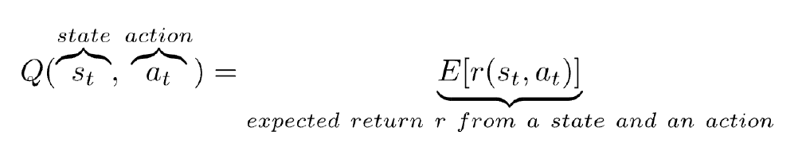
Q-Learning
A grande maioria, dos algoritmos RL modernos são baseados nos princípios do Q-learning: a ideia é avaliar uma "expectativa de recompensa" para cada ação possível.
Se pudermos ter uma boa avaliação, poderemos maximizar a recompensa escolhendo ações com as recompensas máximas avaliadas. A função que fornece essa recompensa esperada é chamada Q.
Por enquanto, assumiremos que podemos ter uma recompensa para qualquer ação
Os índices t mostram que o estado e a ação não são constantes e variam, geralmente com o tempo/ação tomada.
Por outro lado, a função Q e a função de recompensa r são funções únicas que idealmente retornam a 'r recompensa esperada' para quaisquer pares (estado, ação).

Slide 18
Q-Learning
Por enquanto, vamos supor que podemos ter uma recompensa que dê uma avaliação objetiva e perfeita de cada estado/ação.

Slide 19
Q-Learning
Sabemos que os resultados das ações (recompensas) variam dependendo do estado atual em que estamos, caso contrário, o problema seria trivial de resolver.
Se os estados que são relevantes para nossas ações podem ser numerados, uma maneira simples seria construir uma tabela com todos os pares possíveis de estados/ações.
Existem diferentes maneiras de construir tal tabela, dependendo de como podemos interagir com nosso ambiente.
Eventualmente, teríamos um bom "mapa" para nos guiar para fazer as melhores ações.
Este mapa é chamado de Tabela-Q

Slide 20
Q-Learning

Slide 21
Q-Learning

Slide 22
Q-Learning

Slide 23
Q-Learning

Slide 24
DEMO – Frozen Lake

Slide 25
Equação de Bellman
[These slides based on those of Dan Klein and Pieter Abbeel for CS188 Intro to AI at UC Berkeley. All CS188 materials are available at http://ai.berkeley.edu.]

Slide 26
Agente e Ambiente
Considerem este labirinto
Existem paredes que limitam o movimento
Como o robô pode chegar ao objetivo?

Slide 27
Agente e Ambiente
Considerem este labirinto
Existem paredes que limitam o movimento
Como o robô pode chegar ao objetivo?

Slide 28
Equação de Bellman
A equação de Bellman é uma ferramenta matemática usada no aprendizado por reforço para calcular o valor esperado de um estado ou ação, que é o retorno total que o agente pode esperar receber a partir desse estado ou ação.
Programação Dinâmica – Simplificar problemas complexos, dividindo-os em subproblemas e resolvendo-os interativamente.
A equação de Bellman é recursiva porque usa o valor esperado do próximo estado ou ação para calcular o valor esperado do estado ou ação atual. Isso permite que o agente aprenda a tomar decisões com base em informações sobre o futuro.
𝑉(𝑠) = max 𝑎(𝑅(𝑠,𝑎) + 𝛾𝑉(𝑠′)
Onde:
s→Estado
𝑎→Ação
R→Recompensa
𝛾→Desconto

Slide 29
Equação de Bellman – mundo hipotético
Num mundo onde eu tenho 𝛾 = 1

Slide 30
Equação de Bellman – caso mais realista

Slide 31
Equação de Bellman – caso mais realista

Slide 32
Equação de Bellman – caso mais realista

Slide 33
Equação de Bellman – aplicação

Slide 34
Equação de Bellman – Aplicação real
Tomada de Decisão em um cenário financeiro.
Cenário: Investimento em Ações
Suponha que você está gerenciando um portfólio de investimentos em ações e deseja maximizar seu retorno financeiro.
A cada mês, você pode escolher investir em três tipos diferentes de ações:
• Ações de Tecnologia (Tech)
• Ações de Energia (Energy)
• Ações de Saúde (Health)
Você tem um montante inicial de dinheiro para investir e pode alocar parte desse dinheiro para cada tipo de ação a cada mês.

Slide 35
Equação de Bellman – Aplicação real
Tomada de Decisão em um cenário financeiro.
Cenário: Investimento em Ações
Representação simplificada do problema:
• No início, você tem $10,000 disponíveis para investir.
• A cada mês, você pode alocar dinheiro para cada tipo de ação (Tech, Energy, Health).
• Cada tipo de ação tem um retorno médio esperado após um mês, mas também existe um risco associado.
• Seu objetivo é acumular o máximo de dinheiro possível após um período de 6 meses.

Slide 36
Equação de Bellman – Aplicação real
Tomada de Decisão em um cenário financeiro.
Cenário: Investimento em Ações
Equação de Bellman nesse cenário:
Estados:
Ações:
Recompensas:
Aplicação:

Slide 37
Equação de Bellman – Aplicação real
Tomada de Decisão em um cenário financeiro.
Cenário: Investimento em Ações
Equação de Bellman nesse cenário:
Estados: O estado atual representa a quantidade de dinheiro disponível para investir a cada mês. Isso inclui o montante inicial e o resultado dos investimentos anteriores.
Ações: As ações possíveis incluem alocar dinheiro para Ações de Tecnologia, Ações de Energia e Ações de Saúde em cada mês.
Recompensas: A recompensa em cada mês é o retorno financeiro obtido após os investimentos e pode ser positiva ou negativa, dependendo do desempenho das ações e dos riscos associados.
Aplicação: O “plano” define como você decide alocar seu dinheiro em cada mês para cada tipo de ação.

Slide 38
Demo – Bellman

Slide 39
Projeto Integrado

Slide 40
Projeto Integrado – Quantum Finance
A QuantumFinance deseja criar um fundo automatizado para operar três ativos: Vale, Petrobrás e Brasil Foods.
O objetivo é desenvolver e simular um agente de Reinforcement Learning (RL) capaz de tomar decisões financeiras, como compra, venda ou manutenção de posição, com base em dados históricos.
ENTREGA: 03/05
Tarefas:
Definir o Problema de RL:
  Identificar estados, ações e recompensas no contexto financeiro.
Implementar ou apresentar exemplo de aplicação do Agente de RL:
  Escolher um algoritmo de RL (ex.: Q-Learning ou DQN) e aplicá-lo para treinar o agente utilizando os dados históricos.
Avaliação do Desempenho:
  Descrever ou simular o comportamento do agente e, se possível, analisar os resultados com métricas financeiras relevantes (lucro, sharpe ratio, etc.).
Entregáveis:
  Relatório explicativo com desenho do agente, resultados obtidos e insights;
  Se aplicável, código-fonte com a implementação e simulações realizadas.

Slide 41
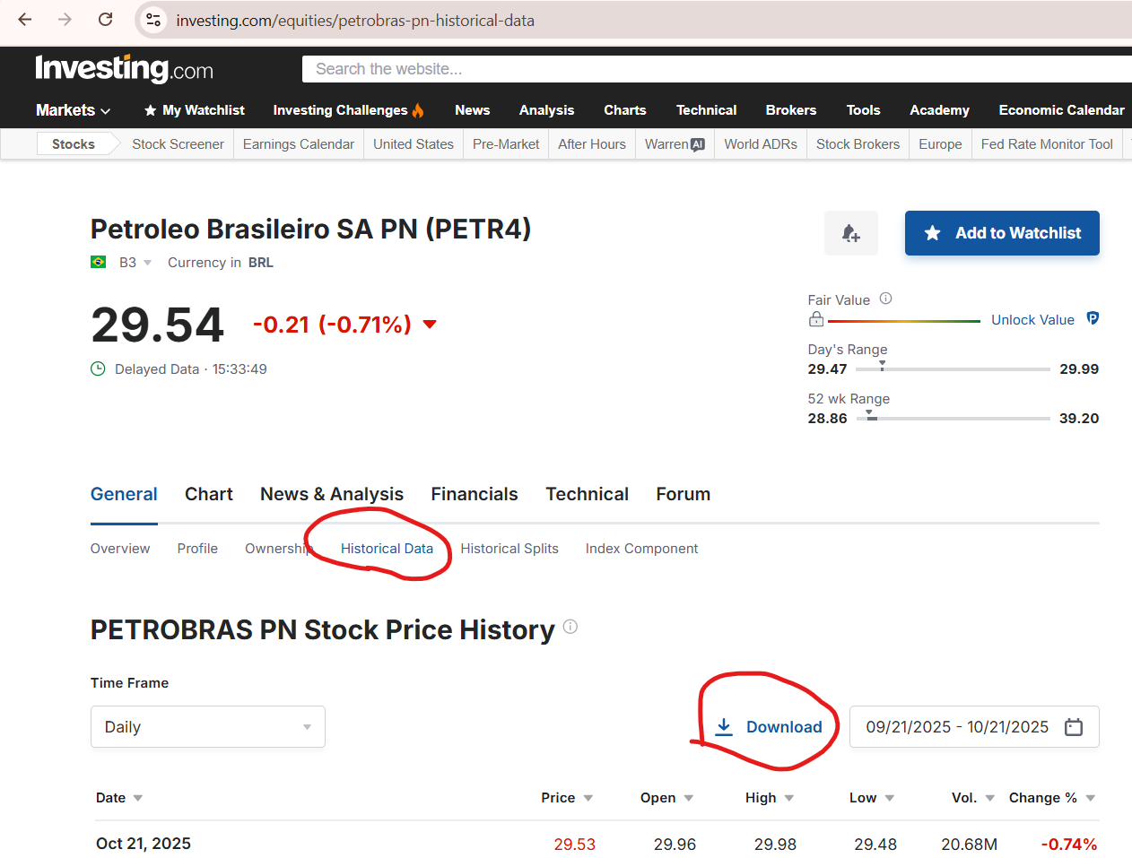
Projeto Integrado – Quantum Finance
Sobre o Dataset, ele é livre para escolher as fontes e o período histórico.
Uma boa fonte normalmente para dados históricos de ações é o Investing.com
Pesquise e selecione a ação ou índice no site
Na página de dados históricos, escolha o período desejado
Você pode ver os dados diretamente na tabela e, geralmente, há opções de download ou exportação disponíveis

Slide 42

Reinforcement Learning
Obrigado pela atenção!
Não esquecem de avaliar a aula no nosso MBA survey!

Slide 43
Copyright © 2025 Prof. Paulo Caixeta
Todos direitos reservados. Reprodução ou divulgação total ou parcial deste documento é expressamente proíbido sem o consentimento formal, por escrito, do Professor (autor).

